Slide 1
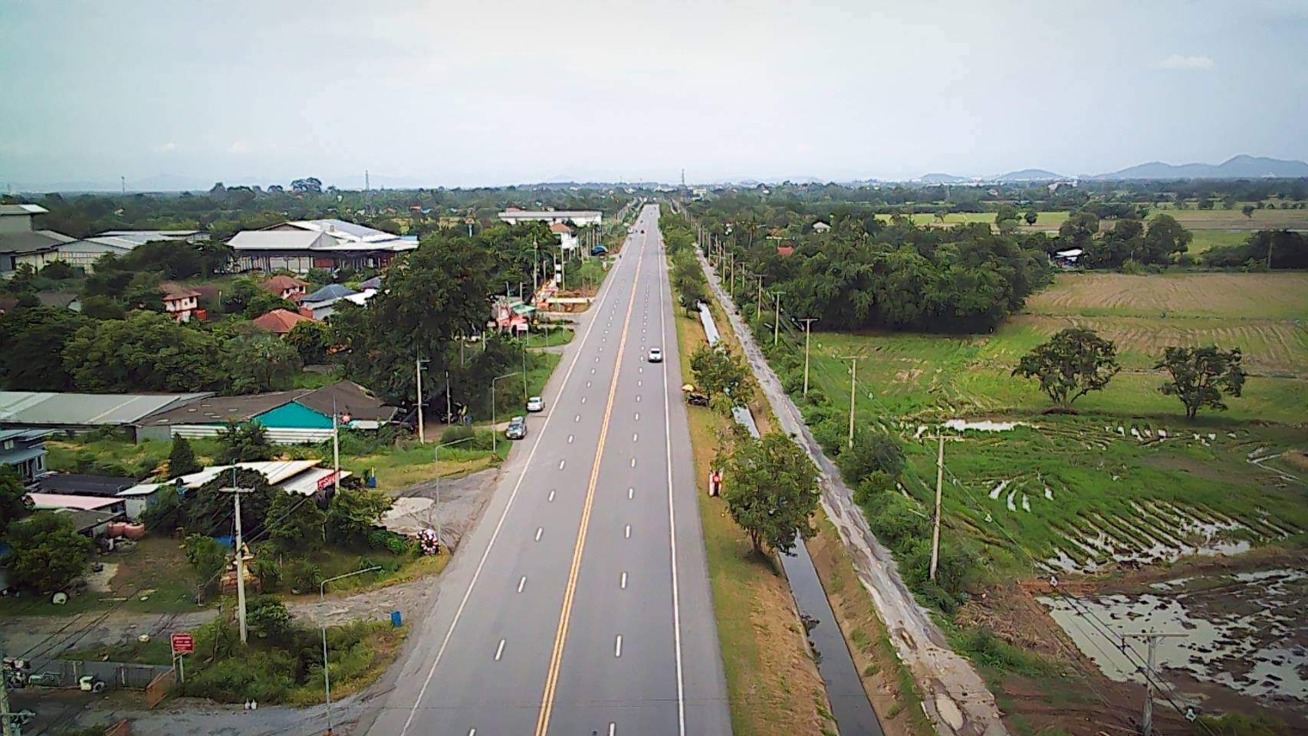
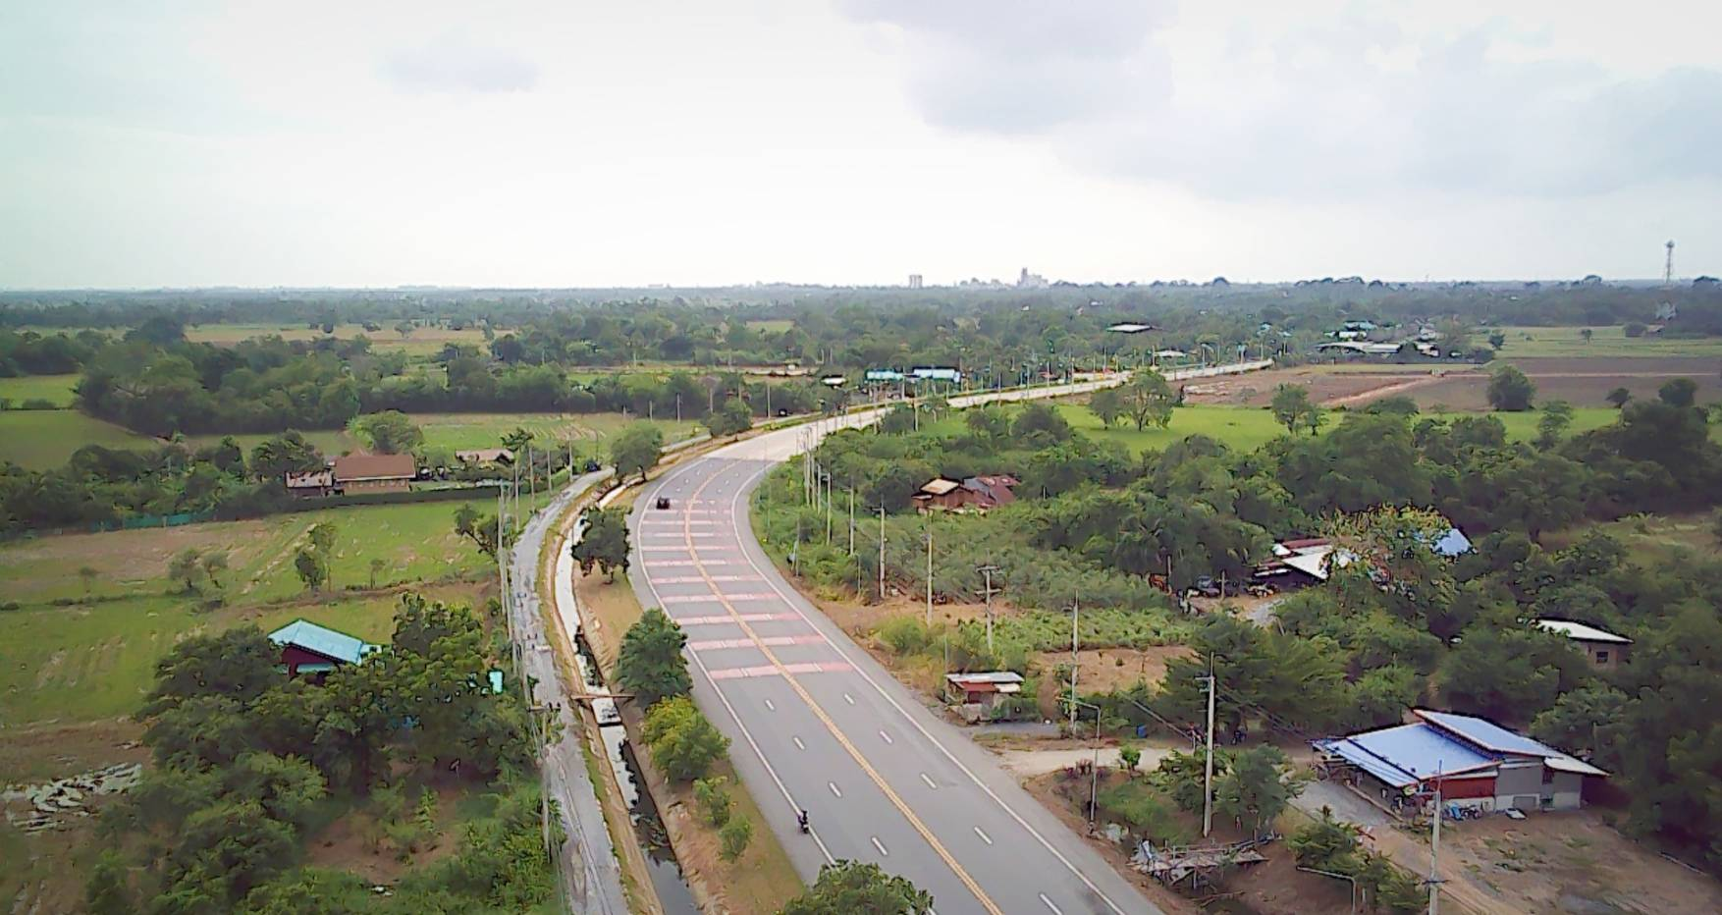
ถนนต้นแบบลดอุบัติเหตุ ตำบลเมืองเก่า
อำเภอเสาไห้ จังหวัดสระบุรี
(พิชัยรณรงค์สงคราม เขตตำบลเมืองเก่า)
เทศบาลตำบลเมืองเก่า

Slide 2
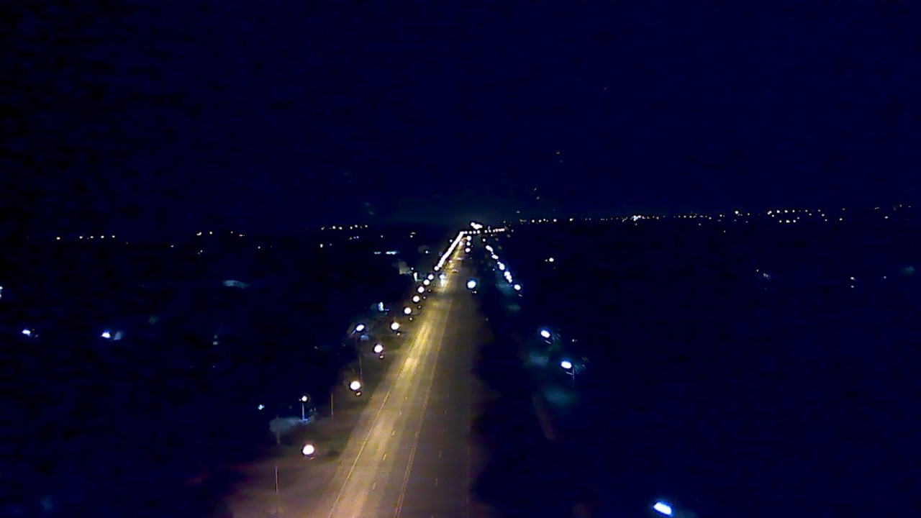
1.ด้านกายภาพ ความปลอดภัยในการเดินทาง
มีการตกแต่งต้นไม้ไหล่ทาง ปรับปรุงภูมิทัศน์ให้เกิดความปลอดภัย
มีไฟฟ้าส่องสว่างในเวลากลางคืน
สภาพถนนไม่มีหลุม ถนนราบเรียบ
มีไหล่ทางตลอดแนว

Slide 3
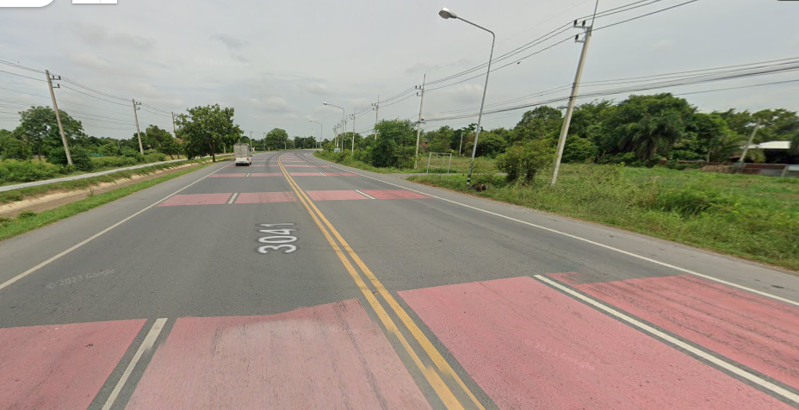
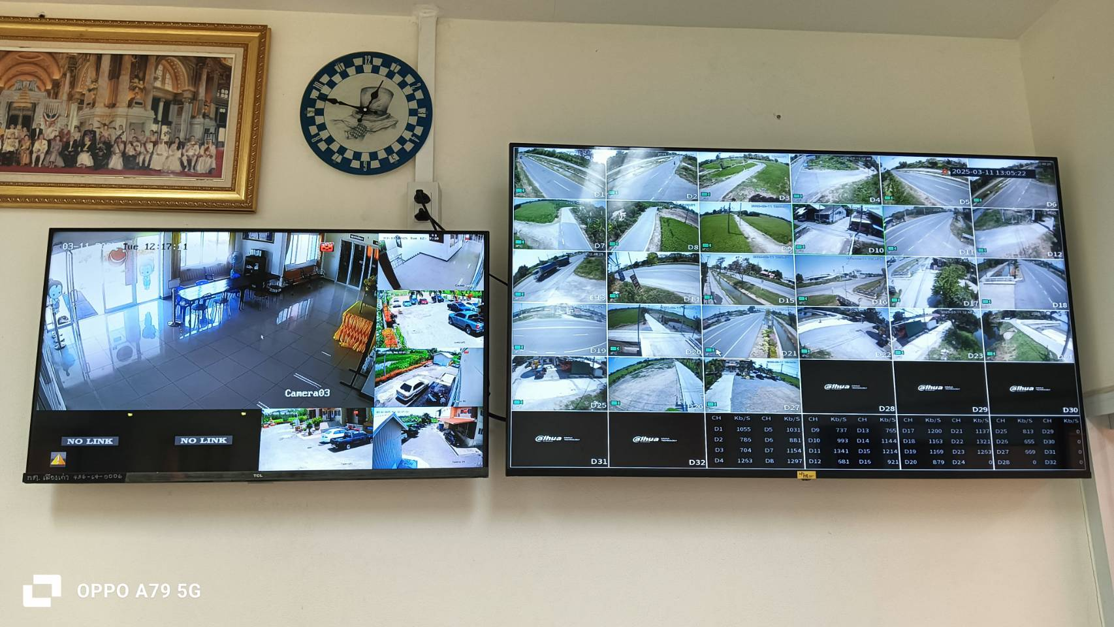
2.อำนวยความสะดวก/การใช้วัสดุและเทคโนโลยี่ที่ปลอดภัย
ถนนมาตรฐานกรมทางหลวง วัสดุก่อสร้างตามมาตรฐาน ความเรียบได้มาตรฐาน
ตลอดเส้นทางมีกล้อง CCTV

Slide 4
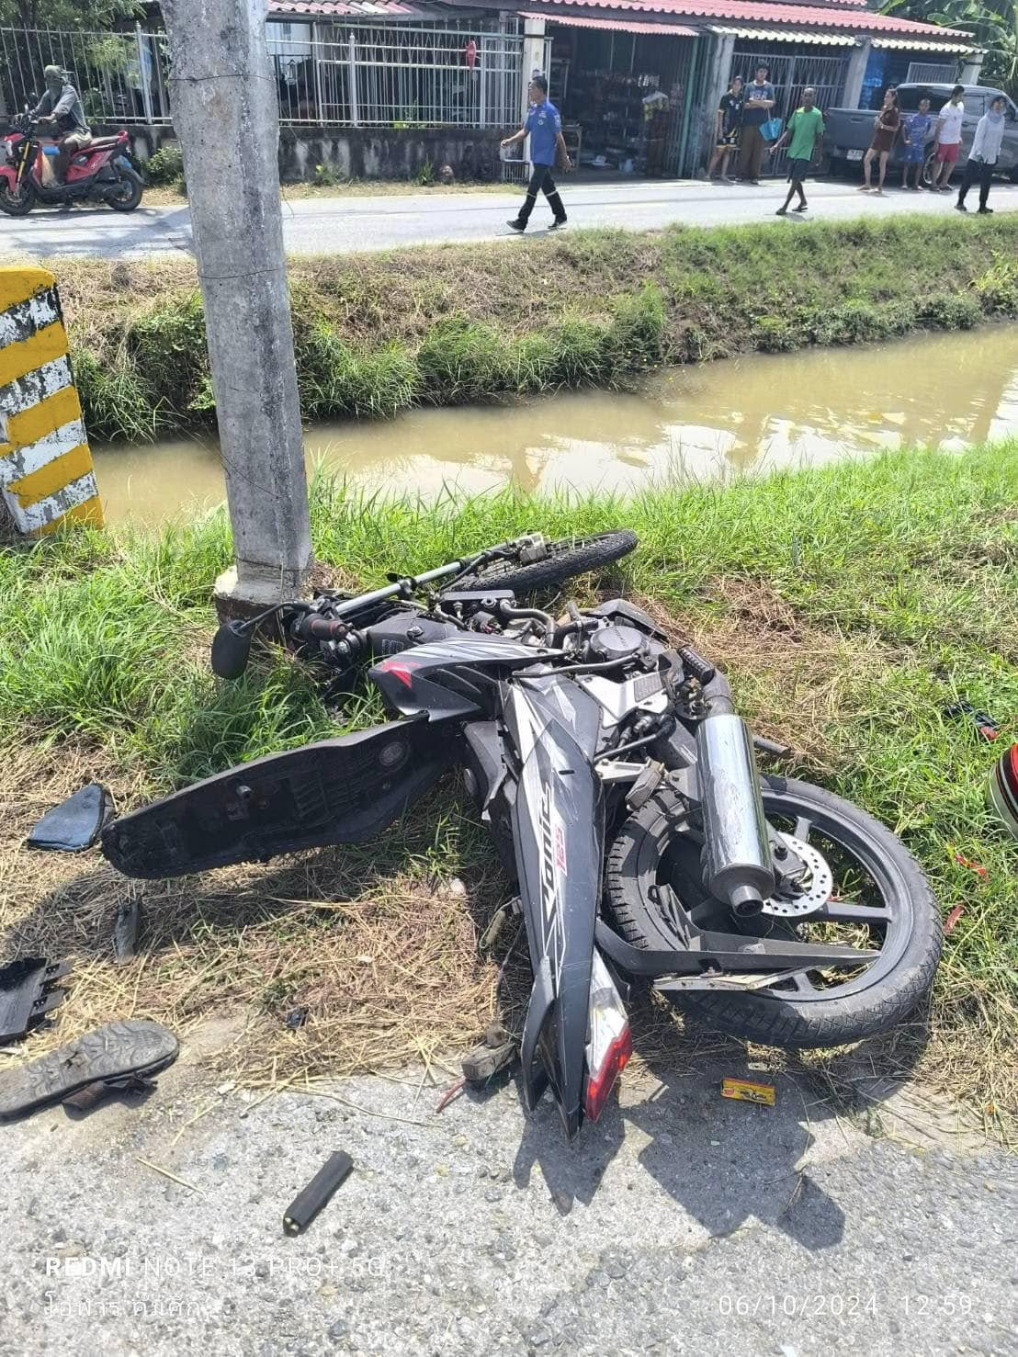
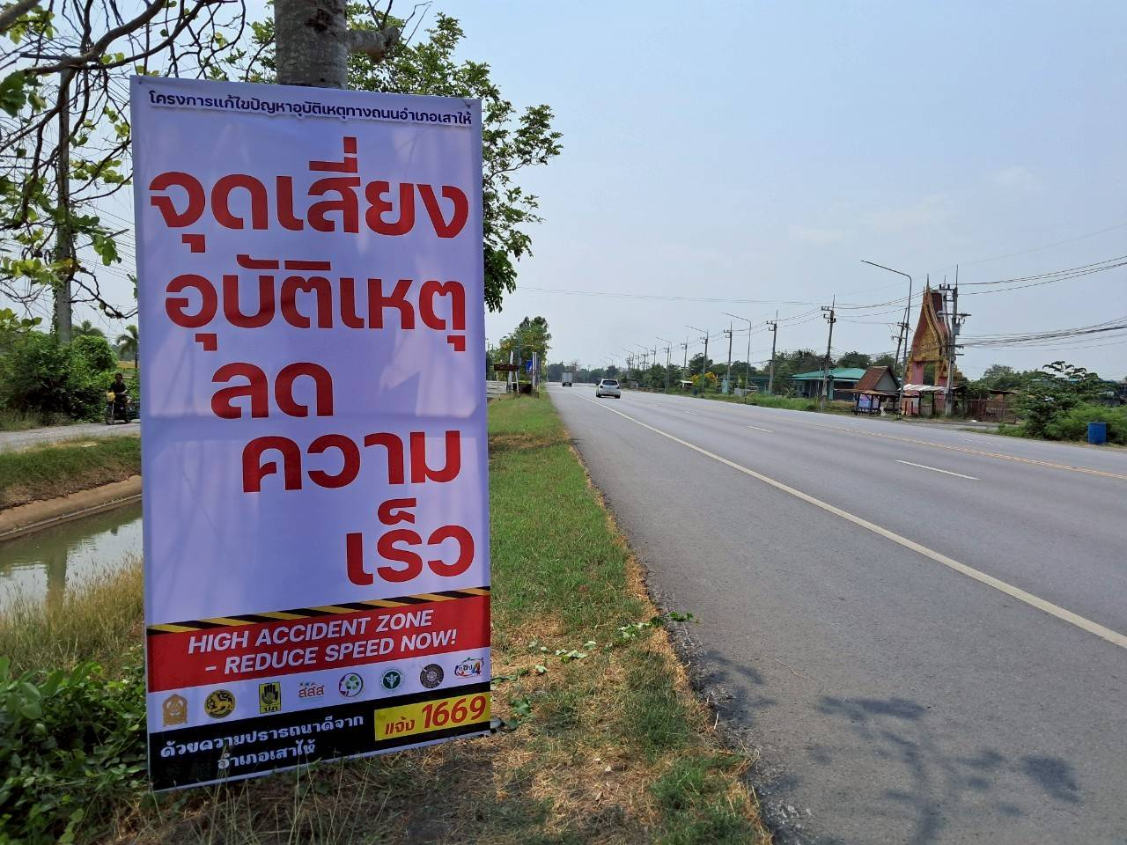
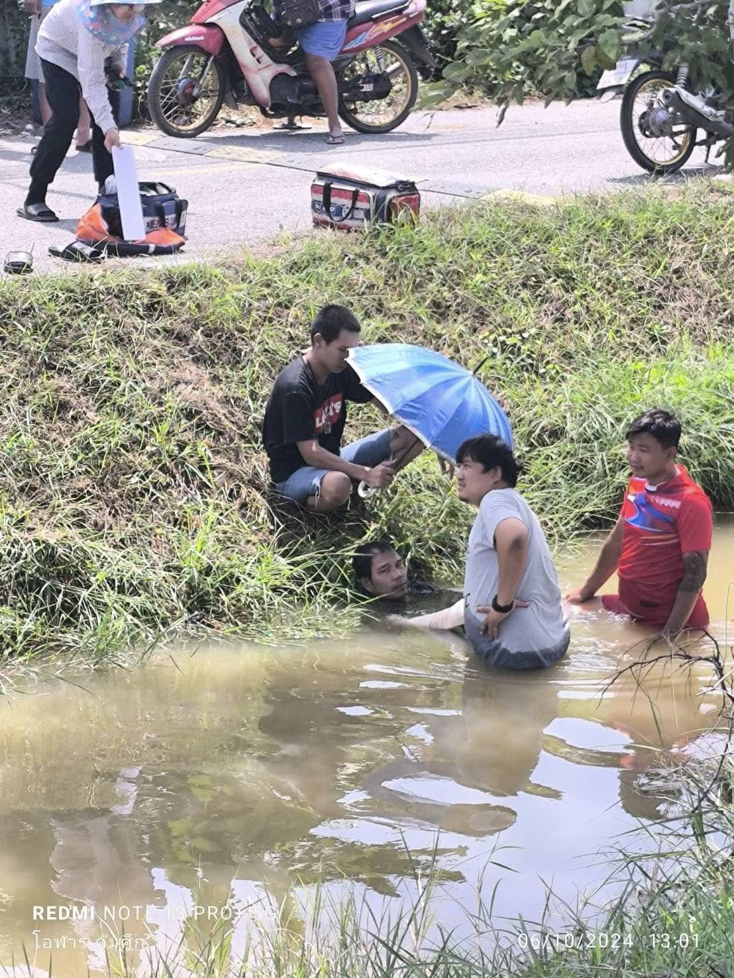
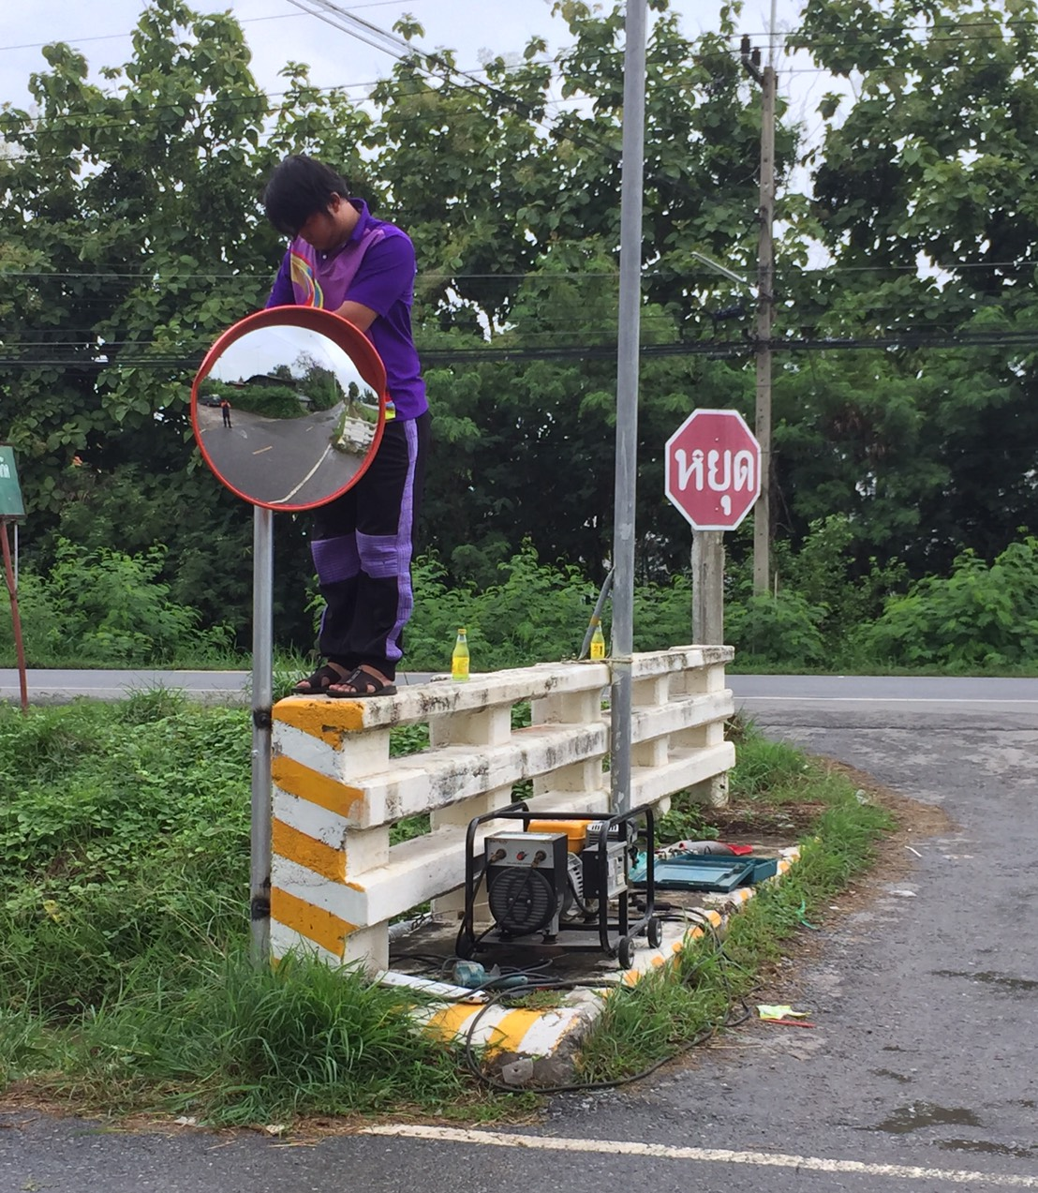
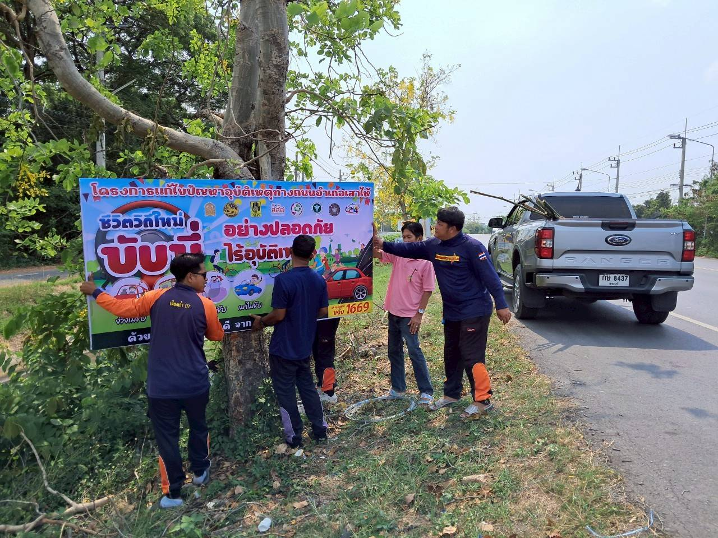
3.ด้านการปรับปรุงและแก้ไขจุดเสี่ยง
ป้ายแจ้งเตือนจุดเสี่ยง จุดอันตราย ลดอุบัติเหตุ
จุดเสี่ยง 1 แยกวัดจันทบุรี จุดเสี่ยง 2 แยกวัดชุ้ง

Slide 5
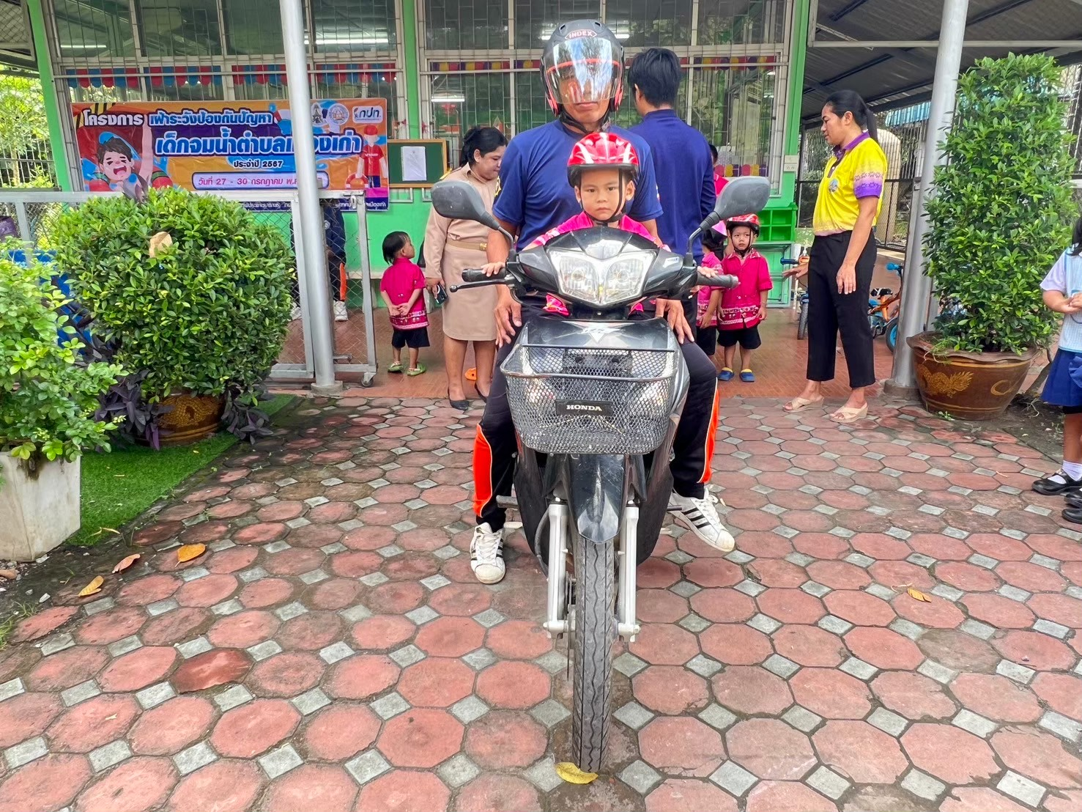
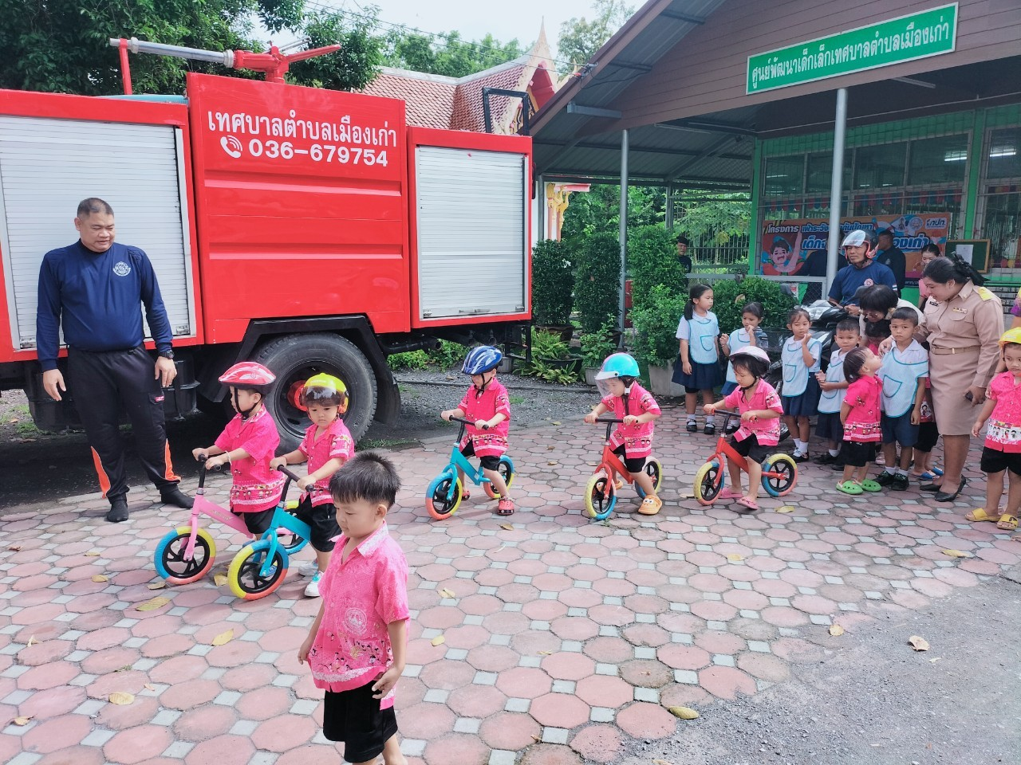
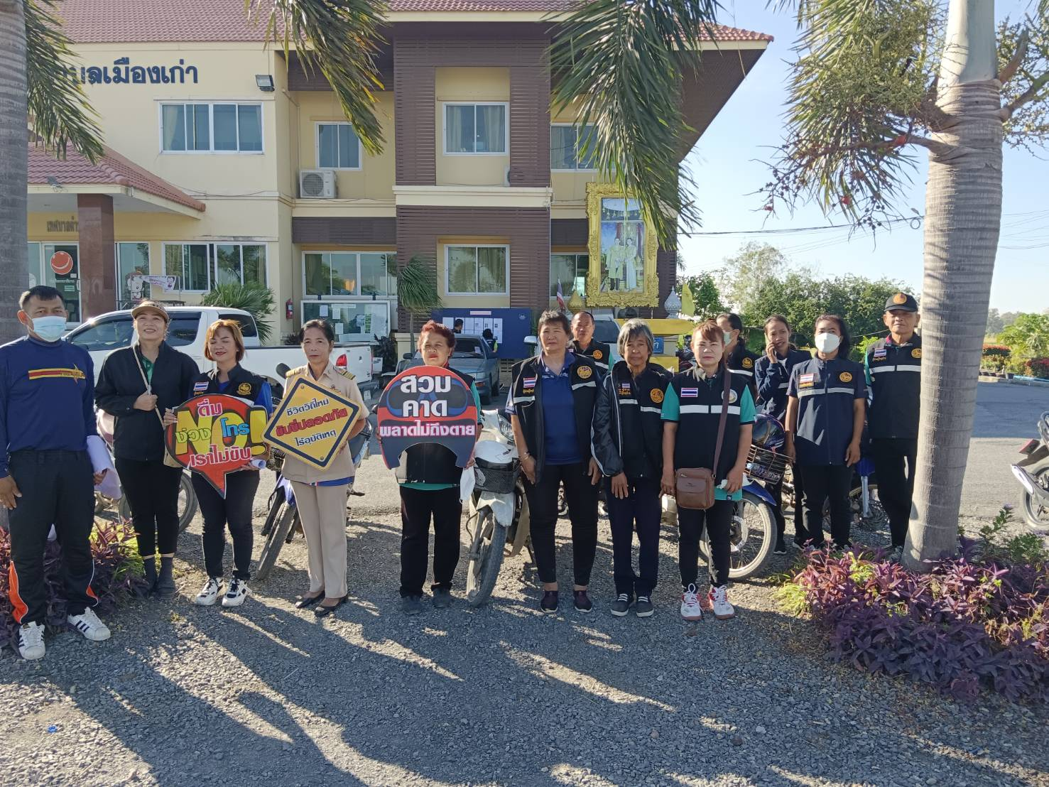
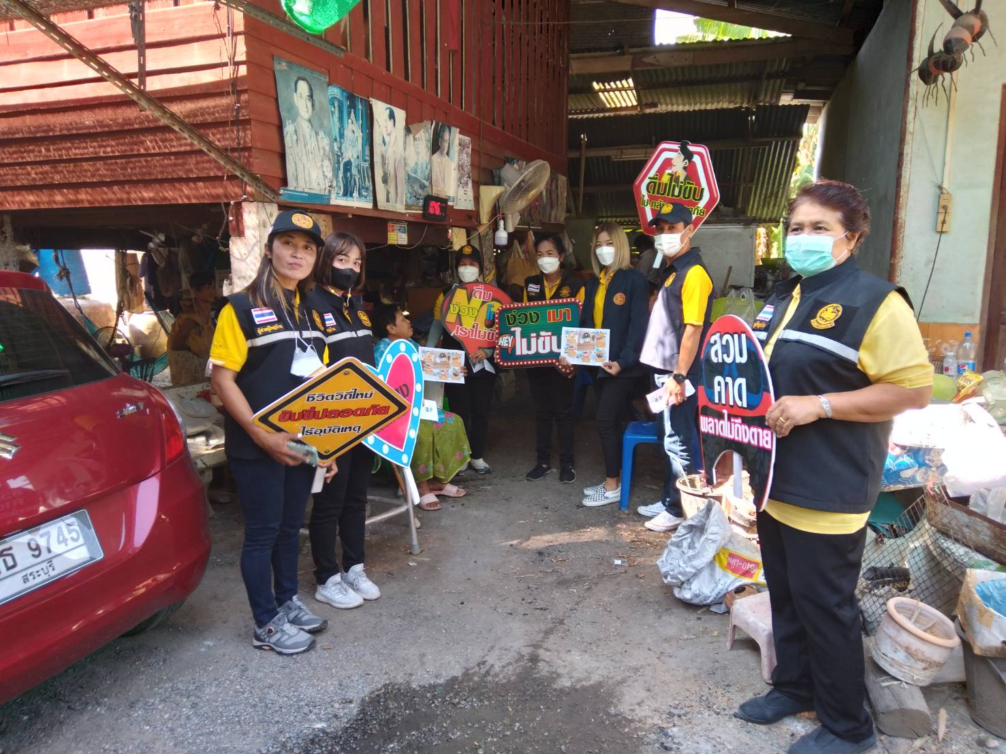
4.การให้ความรู้และการรณรงค์ด้านความปลอดภัย
การบูรณาการร่วมกันกับ ชุมชน โรงเรียน สร้างวัฒนธรรมความปลอดภัย

Slide 6

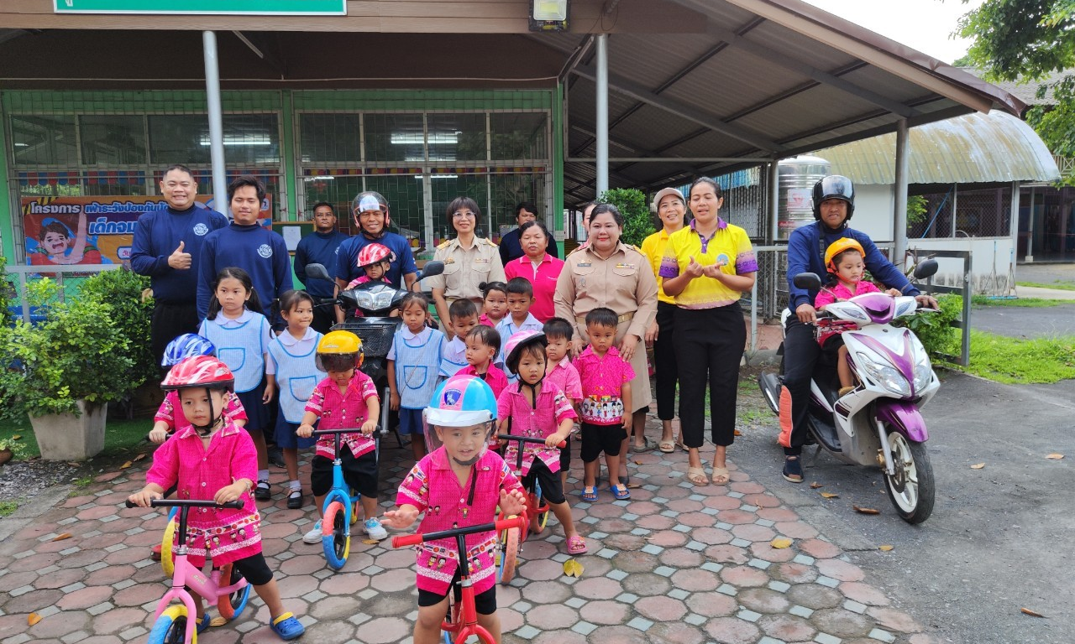
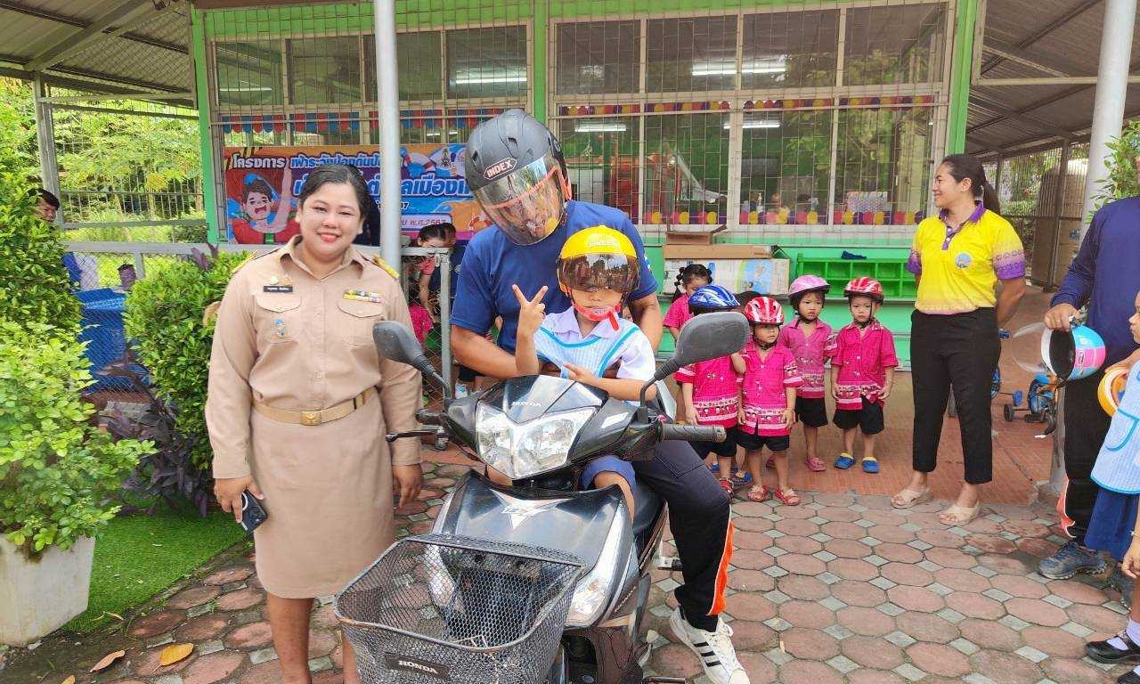
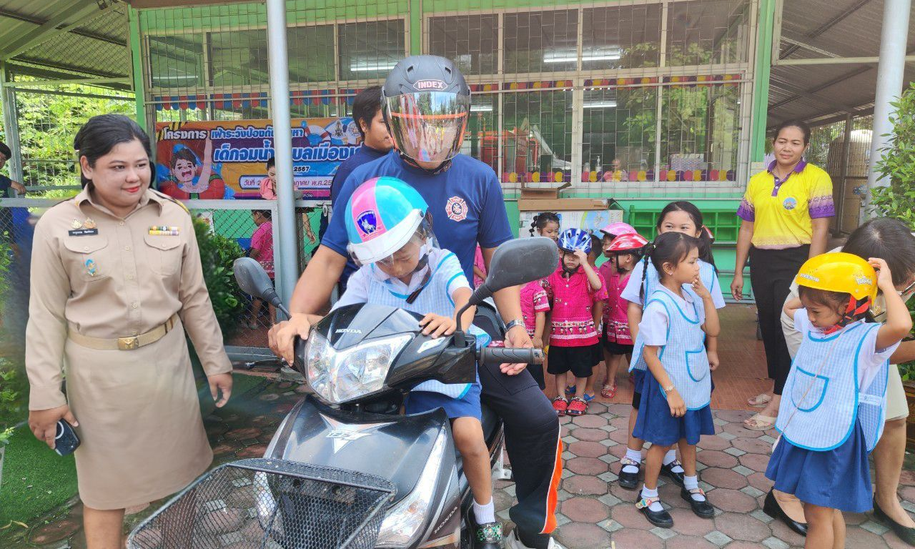
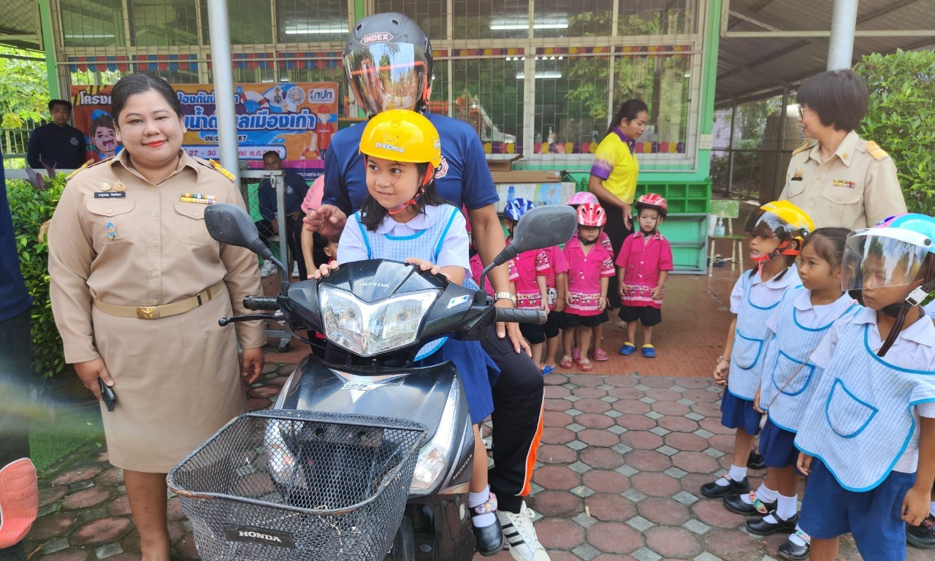
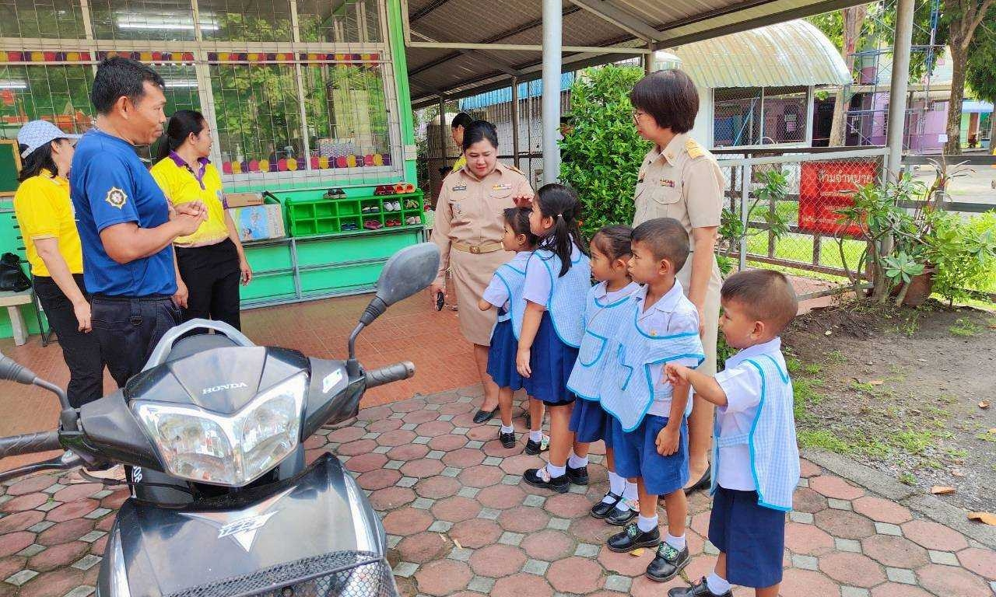
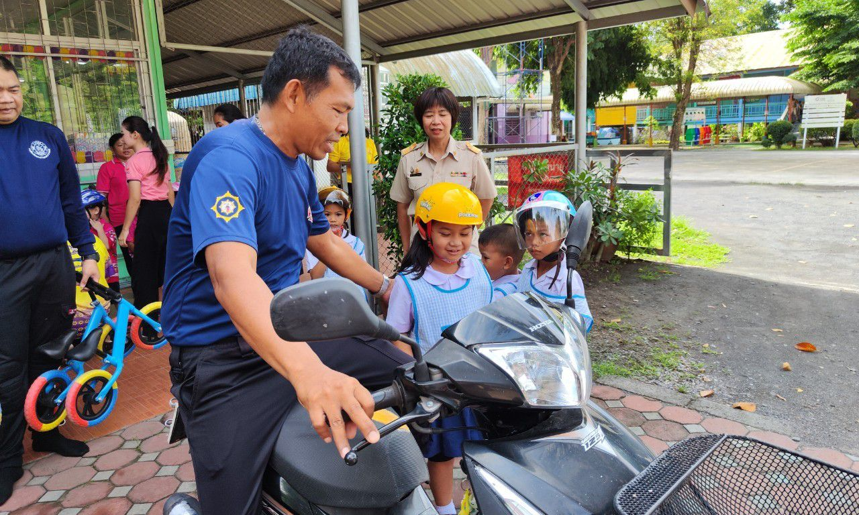
กิจกรรมเสริมสร้างความเข้าใจการป้องกัน แก้ไขปัญหาอุบัติเหตุทางถนนของสถานศึกษา
โรงเรียนวัดจันทบุรี(พิมพ์ประชานุเคราะห์)

Slide 7
5.ด้านความยั่งยืนและติดตามผล
บรรจุเป็นนโยบายผู้บริหารและตราเป็นเทศบัญญัติงบประมาณรายจ่าย เพื่อจัดสรรงบประมาณ เช่น
1.โครงการป้องกันและแก้ไขปัญหา ลดอุบัติหุทางถนนช่วงเทศกาล 2568 งบประมาณ 20,000 บาท
2.กิจกรรมปรับปรุงภูมิทัศน์ ริมทางหลวง ทางหลวงท้องถิ่น และเส้นทางในชุมชน
3.ติดตั้งกล้องโทรทัศน์วงจรปิด ในเขต
4.รณรงค์และสร้างวัฒนธรรมการขับขี่ปลอดภัย (โรงเรียน / ปกครอง / เทศบาล)

Slide 8
การจัดเก็บสถิติและการประเมินผล
ครั้งที่ | ประเภทถนน |  | สภาพถนน |  |  | สาเหตุ |  | ผู้ประสบภัย |  | ประเภทรถ | ประเภทรถ
 | หลวง 2/4 ช่อง | ชุมชน | ปกติ | หลุม | เปียก | ประมาท | เมา | เสียชีวิต | บาดเจ็บ | บรรทุก | นั่ง | จยย
1. รถเก๋งชนกับรถน้ำมัน |  |  |  |  |  |  |  |  | 2 | 1 | 1
2. รถจักรยานยนต์เสียหลัก |  |  |  |  |  |  |  | 1 |  |  |  | 1
3.รถจักรยานยนต์เสียหลัก |  |  |  |  |  |  |  | 1 |  |  |  | 1
4.รถกระบะชนท้ายรถกระบะ |  |  |  |  |  |  |  |  |  |  | 2
5.รถจักรยานยนต์ชนรถกระบะ |  |  |  |  |  |  |  |  | 1 |  | 1 | 1
6.รถกระบะชนกับรถเก๋ง |  |  |  |  |  |  |  | 1 | 1 |  | 2
7.รถจักรยานยนต์เสียหลัก |  |  |  |  |  |  |  |  | 1 |  |  | 1
8.รถบรรทุกเฉี่ยวชนรถจักรยานยนต์ |  |  |  |  |  |  |  |  | 1 | 1 |  | 1
9.รถเก๋งเฉี่ยวชนจักรยานยนต์ |  |  |  |  |  |  |  |  | 1 |  | 1 | 1
10.รถน้ำมันเฉี่ยวชนจักรยานยนต์ (ชลประทาน) |  |  |  |  |  |  |  |  | 1 | 1 |  | 1
รวม | 10 |  | 7 | 2 | 1 | 8 | 2 | 3 | 8 | 3 | 7 | 7

Slide 9
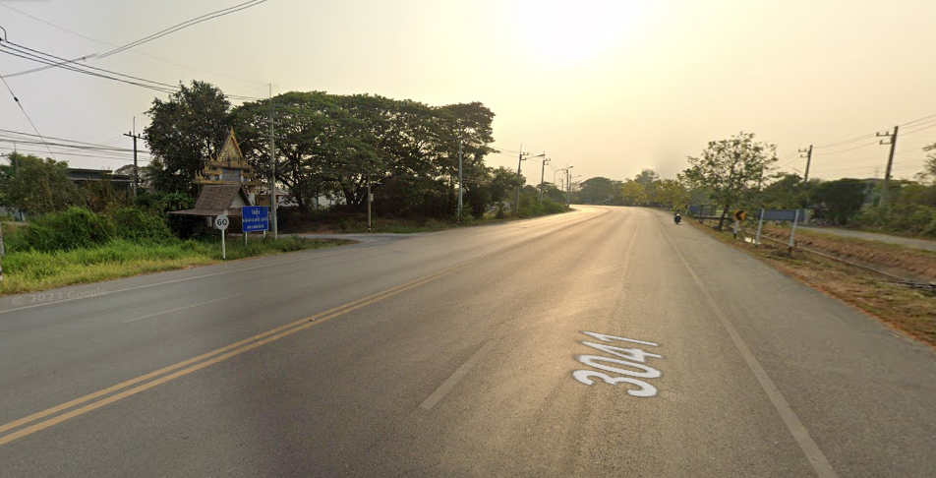
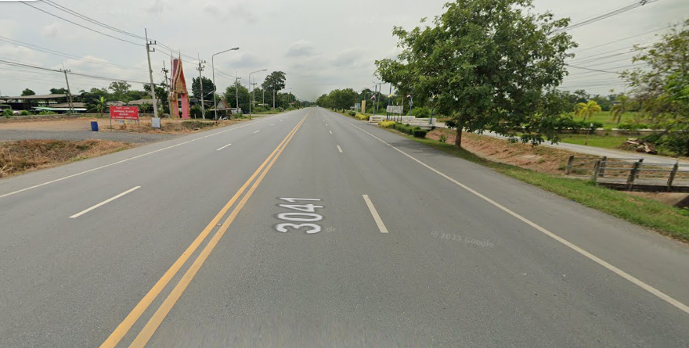
จุดเสี่ยงอันตราย
จุดที่ 1
จุดที่ 2
บริเวณแยกพิชัยรณรงค์สงคราม
วัดชุ้ง
(14.549754, 100.839332)
แยกชุมชน ทางตรงสายหลัก ก่อนโค้ง
บริเวณแยกพิชัยรณรงค์สงคราม
วัดจันทบุรี
(14.550100, 100.822989)
แยกชุมชน ทางตรงสายหลัก ก่อนโค้ง

